Slide 1


Slide 2


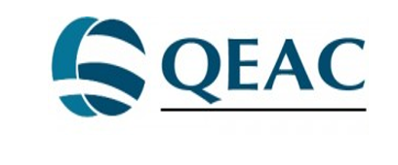



Trabajamos por el desarrollo integral de nuestros participantes, poniendo a su alcance, programas educativos a su medida.
Son aproximadamente 4,000 alumnos que 18 años hemos enviado a diversas partes del mundo con nuestros programas de:
International Education
Work & Travel
Internship
Brindamos una atención personalizada y a través de ella hacemos realidad el sueño de los participantes de tener una vivencia en el extranjero la cual será un pilar en su vida futura.
990 150 883 www.spperu.net info@spperu.net

Slide 3
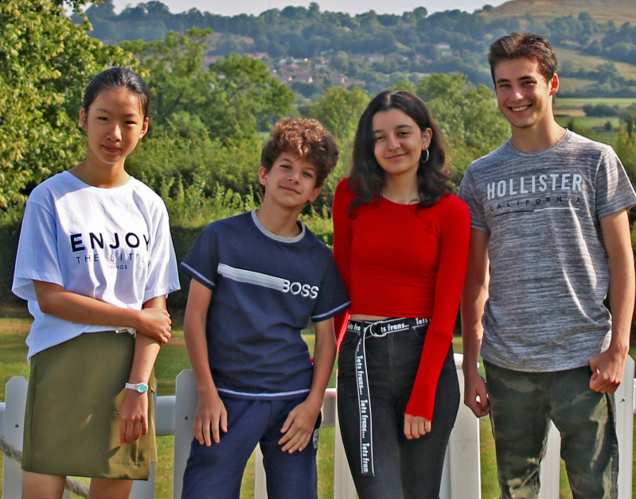
2023
MILLFIELD
Sommerset England

Slide 4
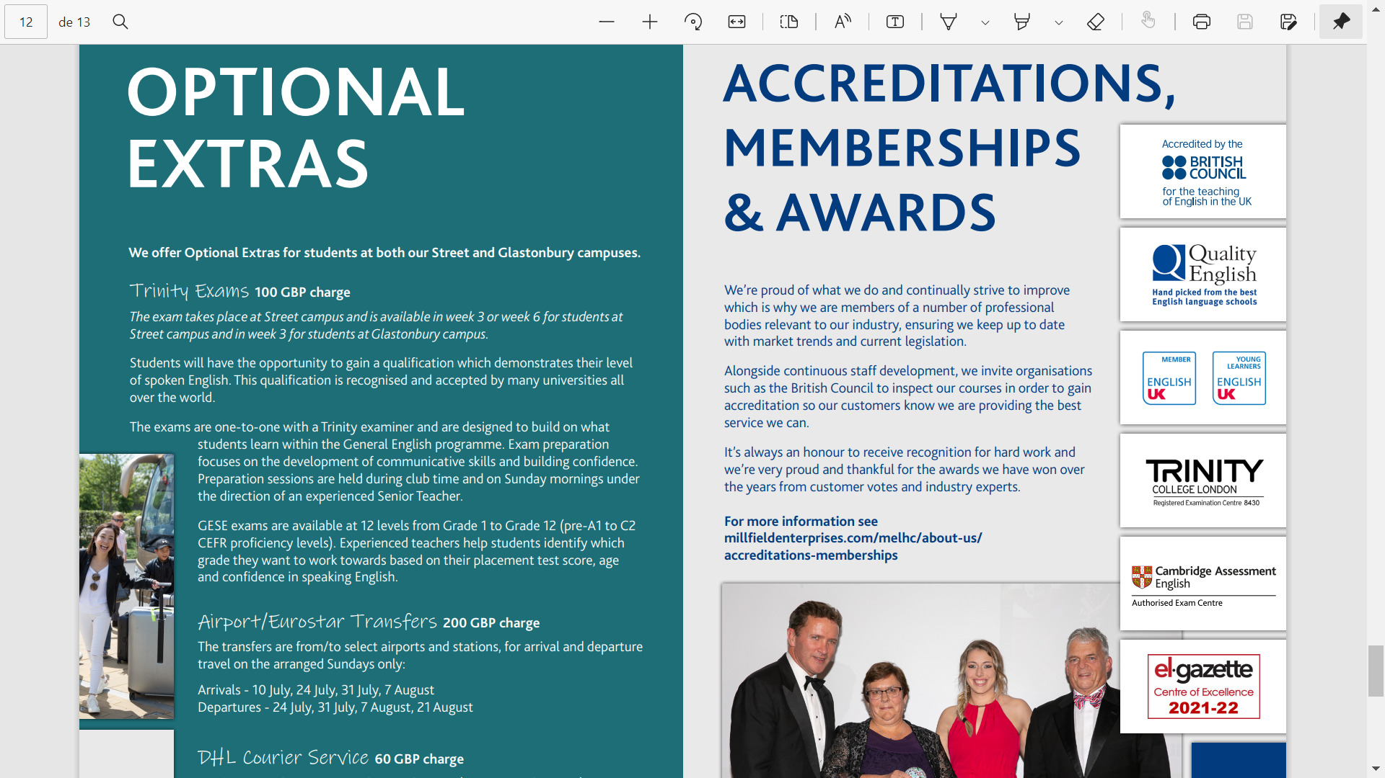
MEMBRESÍAS Y PREMIOS
Millfield Enterprise se encuentra realmente
orgulloso de lo que hace y se esfuerza
continuamente por mejorar, por esta razón es
miembro de Organismos Internacionales
relevantes para la Industria, asegurando así
el mantenerse actualizado con la tendencia
del mercado y la legislación vigente, razon
por la cual cultivan el desarrollo continuo de todo el personal. Forma parte de organizaciones como
Tales como el British Council quien inspecciona
infraestructura, metodología, nivel de profesores etc
con el fin de obtener acreditación para que los clientes sepan que se esta brindando el mejor servicio que se puede. Siempre es un honor recibir reconocimiento por el trabajo duro y Millfield esta muy agradecido por los premios que ha ganado

Slide 5
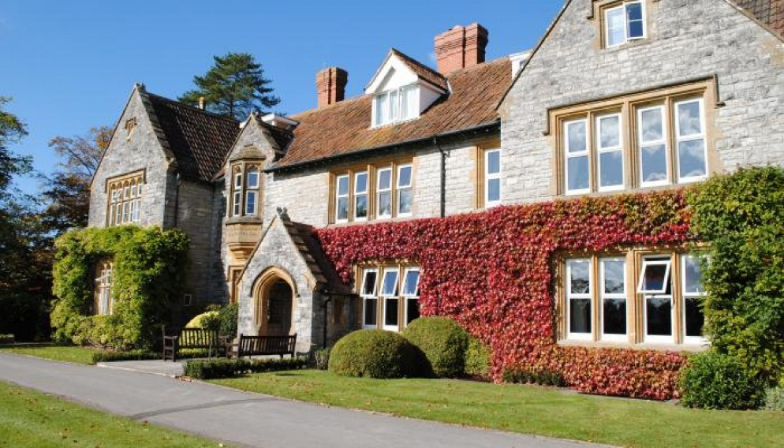
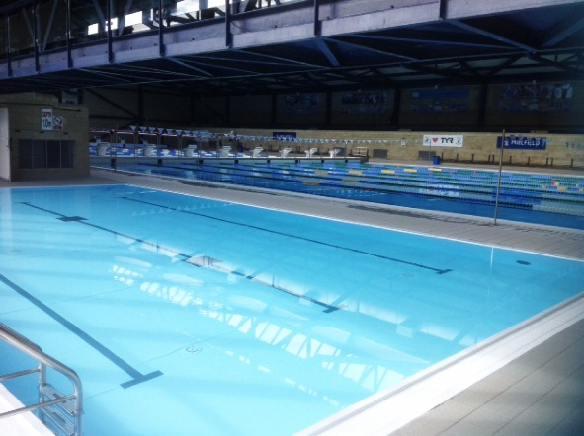
Millfield Holiday Courses
2023
El College es uno de los mejores de UK, el campus es grande, moderno y seguro, ubicado en Somerset, al sur de Londres. Además de aulas, dormitorios, y comedor tiene una infraestructura fabulosa, piscina olímpica, cancha de golf, teatros, cocina, galería de arte y mucho más..

Slide 6
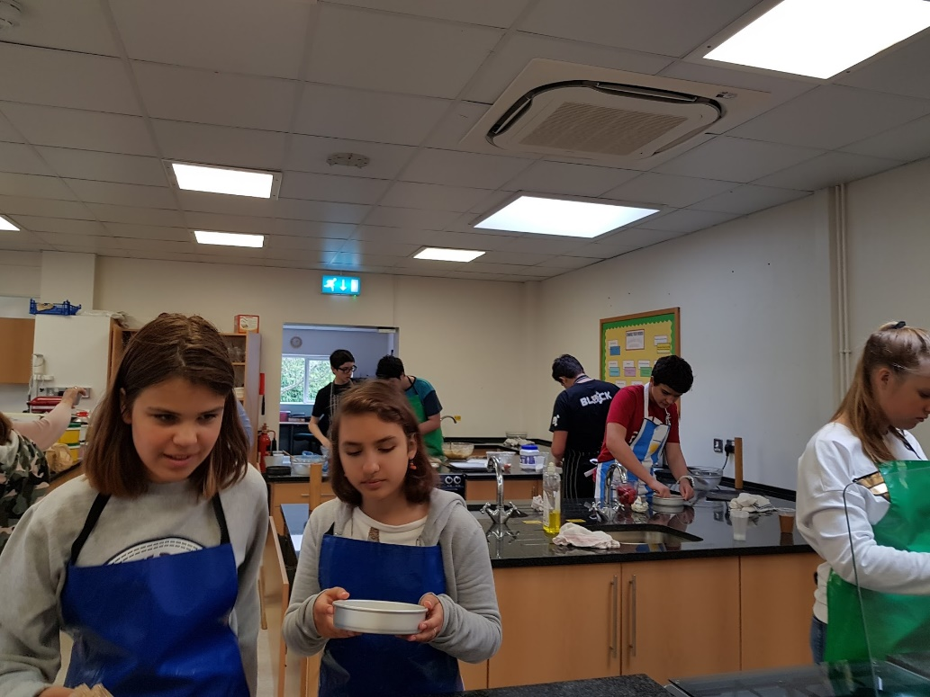
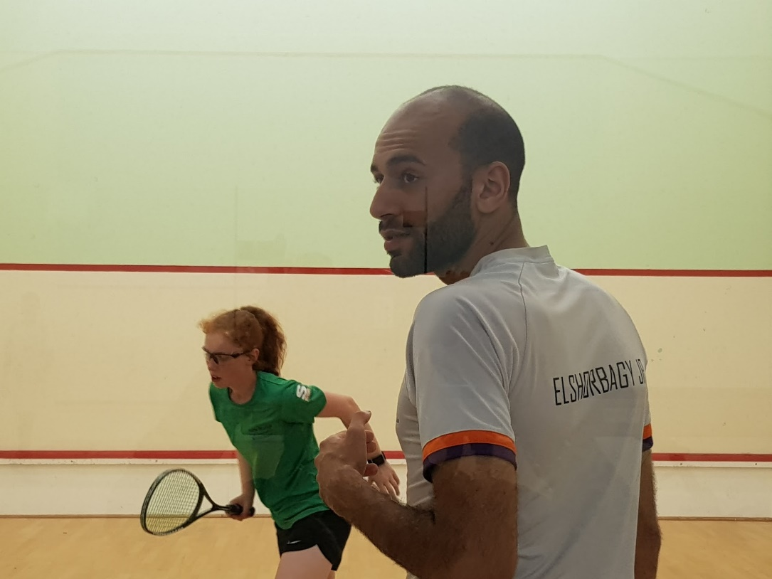
Un día en Millfield
Mañanas:
9:00 am - 12:30pm | Lecciones de Inglés
 | Almuerzo
Tardes:
1:30 pm - 4:00pm | Diferentes actividades según la opción elegida: Clases de Inglés Deportes, arte, robótica, cocina, música, baile, entre otros
4:30 pm – 6:00pm | Descanso
Noches:
8:00pm – 10:00pm | Programa Social
 | Hora de Dormir

Slide 7
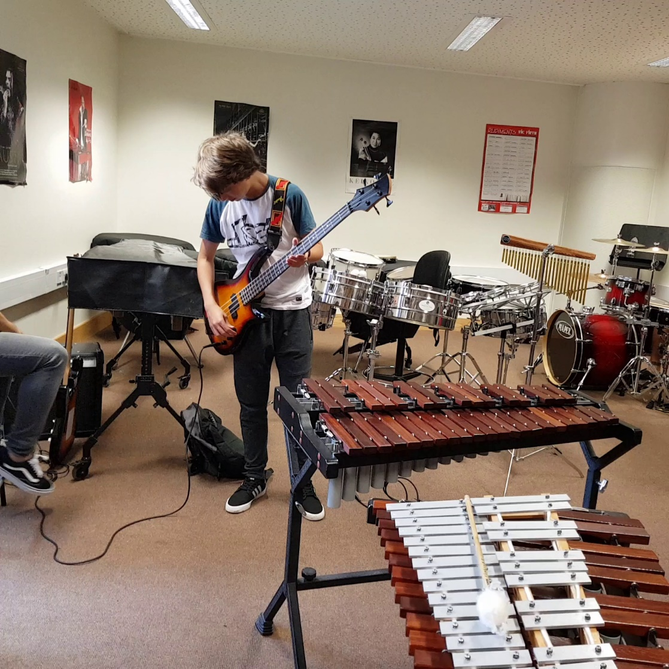
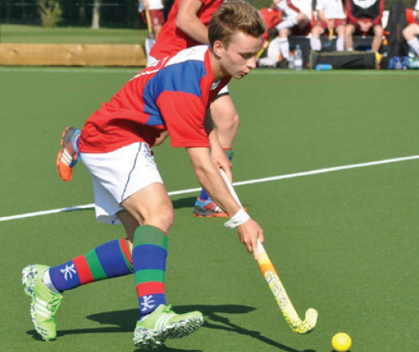
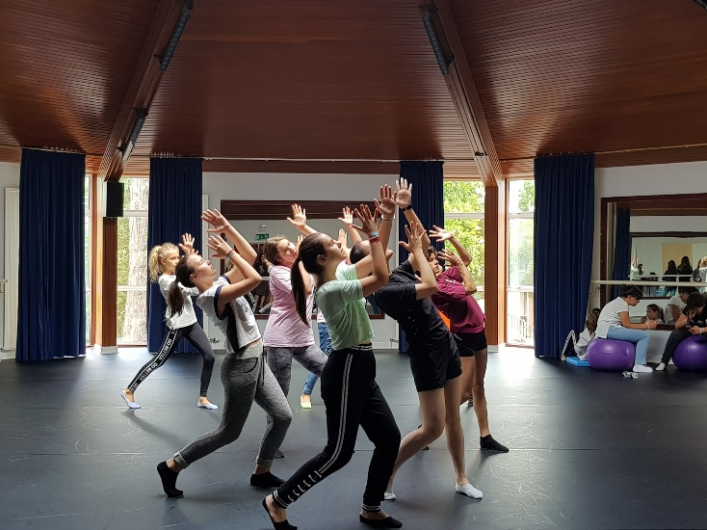
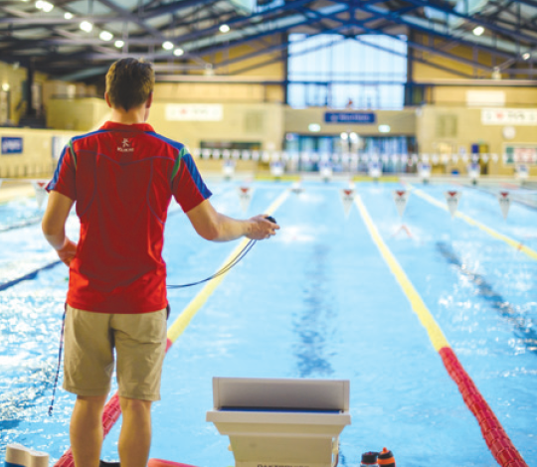
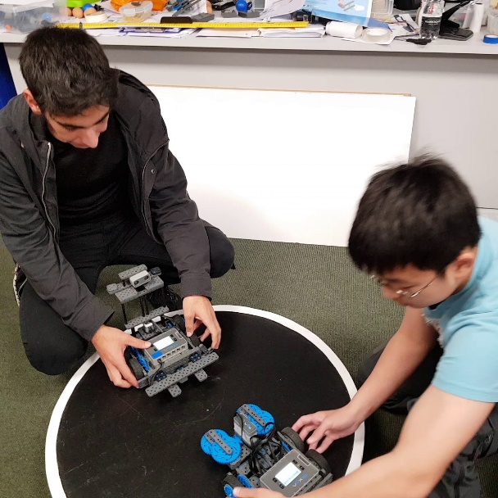
Actividades opcionales durante las tardes
Deportes y recreación: Hockey, fútbol, natación, squash, bádminton, esgrima, equitación, teatro, cocina, música, baile, moda, robótica , cine , golf, tennis,y mucho más.
Actitud mental positiva!!

Slide 8

Actividades opcionales durante las tardes
Millfield ofrece una amplia gama de actividades divertidas para que los estudiantes participen durante cuatro tardes a la semana. Los estudiantes pueden elegir una opción por semana.
*Esta opción tendrá un costo adicional cargo de 100 GBP por semana además de precio del curso.
Talleres de inglés (nuevo) Semanas 1-6
OCUPACIONES
Los estudiantes pueden optar por estudiar 8 horas adicionales de inglés por semana eligiendo
Opción de tarde de talleres de inglés, o elija entre una variedad de actividades.
TARDES
INGLÉS EXTRA2 y 5
Actitud mental positiva!!

Slide 9
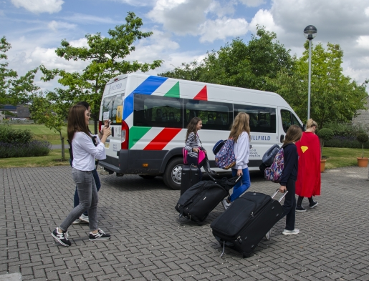
Actividades opcionales durante las tardes
Periodismo: analizar los medios, escribir un artículo, titulares de periódicos,
entrevistar gente, crear un periódico
Sostenibilidad ambiental: midiendo su huella‘ecológica, cero desperdicio de alimentos desafío, toma de decisiones sostenibles, cambio climático
Vlogging: preparación y creación de un Blog en inglés
Escritura creativa: uso de recursos literarios: símiles, metáforas, aliteraciones, onomatopeya, caracterización, escritura de cuentos
Shakespeare: lenguaje de Shakespeare, modismos, estudiar una obra de teatro, representar una corta actuación

Slide 10
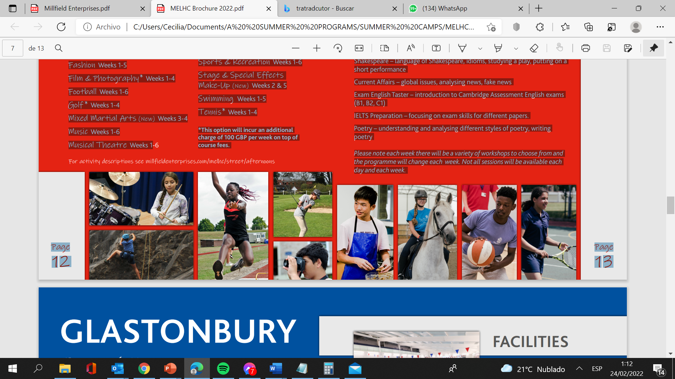
Actividades opcionales durante las tardes
Asuntos actuales: problemas globales, análisis de noticias, noticias falsas
Exam English Taster: introducción a los exámenes Cambridge Assessment English (B1, B2, C1)
Preparación para el IELTS: centrándose en las habilidades para el examen de diferentes trabajos.
Poesía: comprensión y análisis de diferentes estilos de poesía, escritura

Slide 11

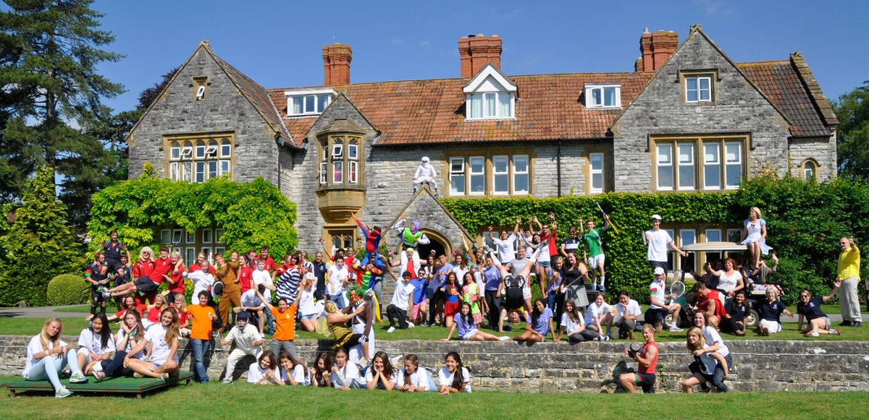
¿Por qué estudiar en Millfield?
Aventureros al aire libre* Semanas 1-6
Equitación* (Principiantes/Intermedios) Semanas 1-4
Equitación* (Jinetes experimentados) Semanas 1-6
Robótica (Nuevo) Semanas 3-4
Desarrollo Deportivo (Nuevo) Semanas 1, 2 y 6
Deportes y Recreación Semanas 1-6
Escenario y efectos especiales
Maquillaje (Nuevo) Semanas 2 y 5
Actitud mental positiva

Slide 12
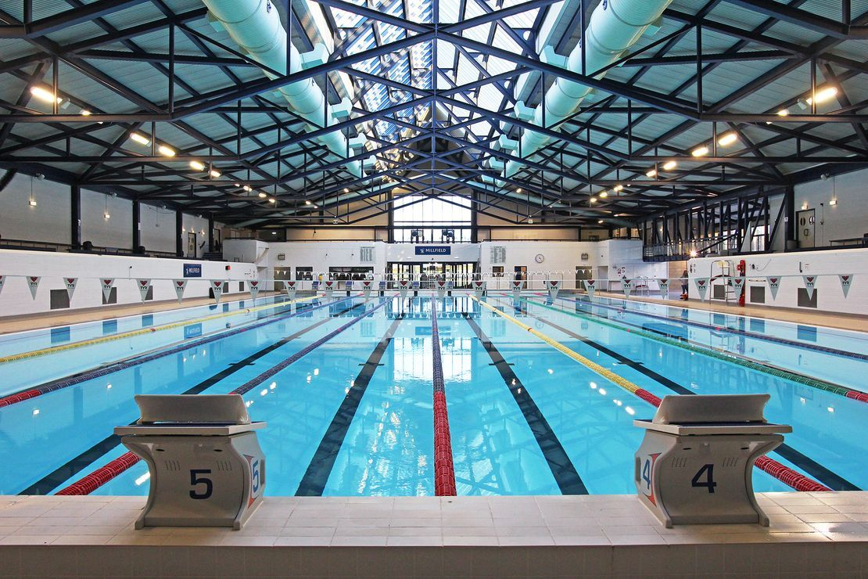
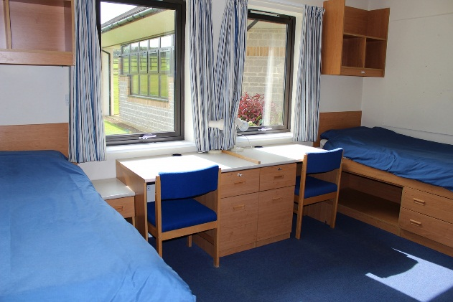
¿Por qué estudiar en Millfield?
Un campus grande y realmente seguro,
Excelentes instalaciones y servicios.
Clases de inglés impartidas por profesionales experimentados.
Actividades dirigidas por personal entrenado
Alojamiento separado para chicos y chicas.
Actividades dentro y fuera del campus.
Reciben estudiantes de diferentes partes del mundo.
Seguridad las 24 horas del día.
https://youtu.be/g3_3OBkuFKM
Actitud mental positiva

Slide 13
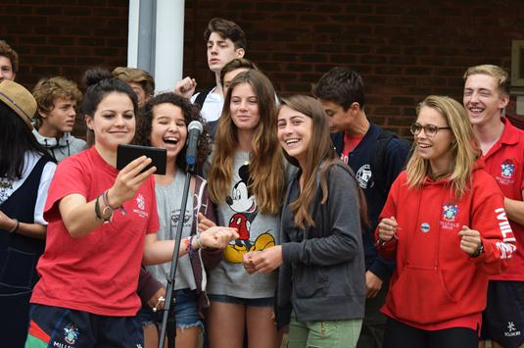
Millfield – Summer Camp
Duración: 1 a 6 semanas
El Programa Incluye:
Matrícula
15 horas de inglés semanales
Alojamiento en el campus
Todas las comidas
Traslados aeropuerto
Uso de todas las instalaciones del campus (gimnasio, biblioteca, campo de deportes, centro de computo, etc)
Actividades deportivas y sociales
Seguro medico
Dale Click aqui Mira Testimonio
Edad: 09– 18 años
Campus Street, Bruton

Slide 14


Slide 15
Millfield – Summer Camp
Calendario
Semana 1 | Semana 2 | Semana 3 | Semana 4 | Semana 5 | Semana 6
8 de Julio - 22 de Julio (2 semanas) |  | 22 de Julio - 5 de Agosto (2 semanas) |  | 5 de Agosto - 19 de Agosto (2 semanas)
8 de Julio - 29 de Julio (3 semanas) |  |  | 29 de Julio - 19 de Agosto (3 semanas)
8 de Julio - 5 de Agosto (4 semanas) |  |  |  | 22 de Julio - 19 de Agosto (4 semanas)
8 de Julio - 19 de Agosto (6 semanas)

Slide 16

Students Partners te convierte en
Ciudadano del Mundo
Te esperamos
2 semanas aprox US$ 3,880 = 2,950 libras (GBP)
3 semanas aprox US$ 5,555 = 4,200 libras (GBP)
4 semanas aprox US$ 6,976 = 5,300 libras (GBP)
6 semanas = 7,500 libras (GBP)
Será una experiencia inolvidable!!!

